Slide 1
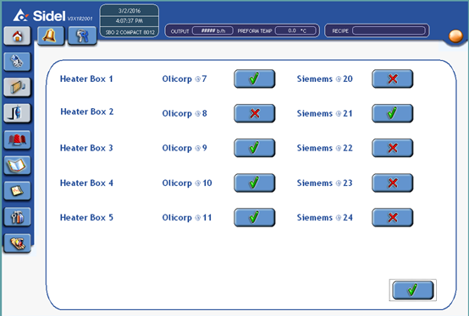
Anticipe la falta de repuestos
5_84
Actualización de la caja de calentamiento de Compact
VALOR Y VENTAJAS |  | DESCRIPCIÓN
Posibilidad de utilizar la última versión de la caja de calentamiento de Sidel. Mejora de la fiabilidad de la caja de calentamiento. Total intercambiabilidad y flexibilidad entre los distintos modelos de cajas de calentamiento. |  | Sustitución de la caja de calentamiento por una equivalente: Una caja OLICORP puede remplazarse por una caja Siemens sin necesidad de modificar los procedimientos automatizados.
Valor: Obsolescencia
Equipo: Sopladora Compact
Código de catálogo: CB003

